Slide 1
DESEN TEHNIC
Lecţia: Simboluri folosite la cotare
Tema: Cotarea în desenul industrial
Prof. Toma Liliana

Slide 2
Rezultatele învăţării vizate:
1.1.1 Elemente şi reguli de bază specifice desenului tehnic industrial
1.2.1 Utilizarea desenului tehnic pentru reprezentarea convenţională a pieselor
1.2.6 Utilizarea simbolurilor specifice cotării
1.2.7 Realizarea reprezentărilor simple ale produselor
1.3.1 Asumarea răspunderii în aplicarea normelor generale de reprezentare a pieselor
1.3.2 Colaborarea cu membrii echipei de lucru, în scopul îndeplinirii sarcinilor
1.3.3 Asumarea responsabilităţii pentru sarcina primită
1.3.5 Asumarea calităţii lucrărilor /sarcinilor încredinţate la execuţia schiţelor, desenelor la scară, schemelor de instalaţii electrice și electronice

Slide 3
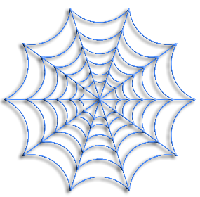
Tipul activităţii: Pânza de păianjen (Spider map – Webs)
Sugestii:
- elevii se pot organiza în grupe mici (2 – 3 elevi) sau pot lucra individual
- timp de lucru recomandat 20 minute
Sarcina de lucru: Căutaţi, identificaţi şi precizaţi caracteristicile fiecărui simbol folosit la cotare.

Slide 4
Enunţ:
I. Pornind de la desenele din planşă, precizaţi simbolurile folosite la cotare.
II. Desenaţi pe fiecare figură din planşă simbolul corespunzător
III. Completaţi tabelul cu toate simbolurile identificate şi semnificaţia acestora.

Slide 5
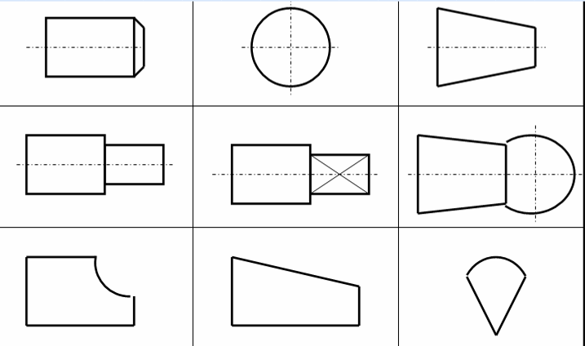
Planşa

Slide 6
Tabel
Simbol | Semnificaţie | Simbol | Semnificaţie

Slide 7
Evaluare:
I. Câte 1 p pentru fiecare simbol.
II. 9p, câte 1p pentru fiecare asociere corectă a simbolului cu figura de pe planşă
III. 9 p
3p din oficiu
Total 30 puncte

